Slide 1
DISTRIBUSI PROBABILITAS
Universitas Dian Nuswantoro

Slide 2
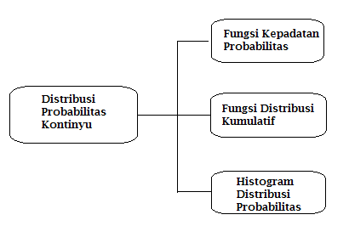
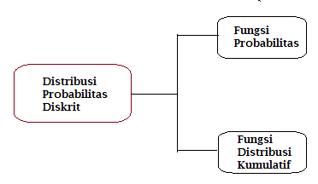
Distribusi Probabilitas
Variabel Acak
Distribusi Probabilitas Diskrit
Distribusi Probbilitas Kontinyu
Distribusi Probabilitas dengan Parameter
Nilai harapan

Slide 3
Variabel Acak
Keluaran eksperimen probabilitas → outcome
Outcome berupa nilai numerik (angka/bilangan), suatu cacahan/ hitungan, suatu hasil pengukuran
Variabel acak → X
Nilai tertentu dari X dalam sebuah eksperimen adalah suatu kemungkinan keluaran yang acak
Variabel acak diskrit → yang memiliki nilai yang dapat dicacah/hitung (countable)
Variabel acak kontinyu→ memiliki nilai tak terhingga, banyaknya sepanjang sebuah interval yang tak terputus → haisl pengukuran

Slide 5
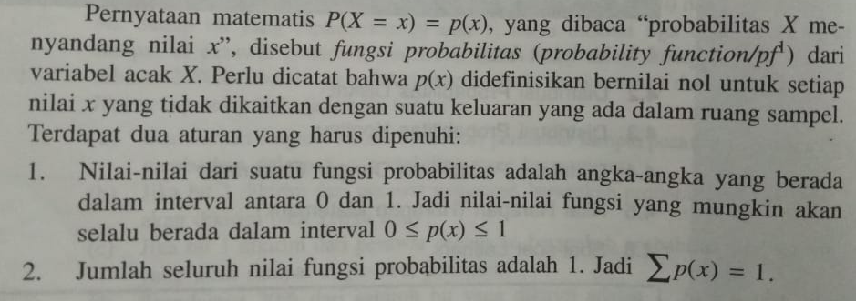
DISTRIBUSI PROBABILITAS DISKRIT
Fungsi Probabilitas

Slide 6
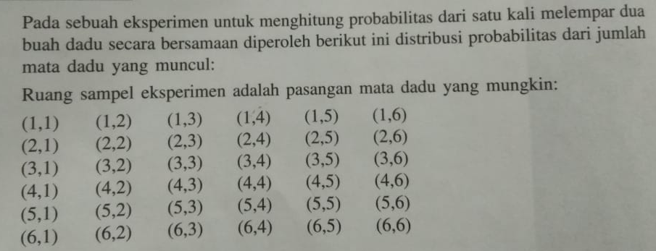
Contoh soal – fungsi probabilitas

Slide 7
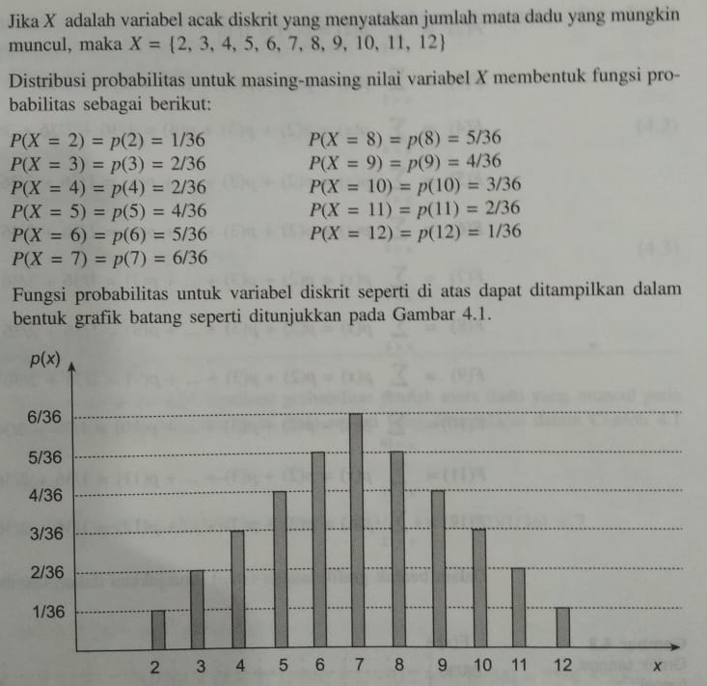
Grafik Batang Fungsi Probabilitas

Slide 8
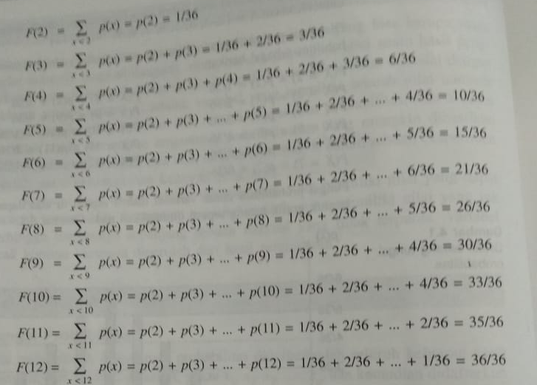
Contoh soal-fungsi distribusi kumulatif

Slide 9
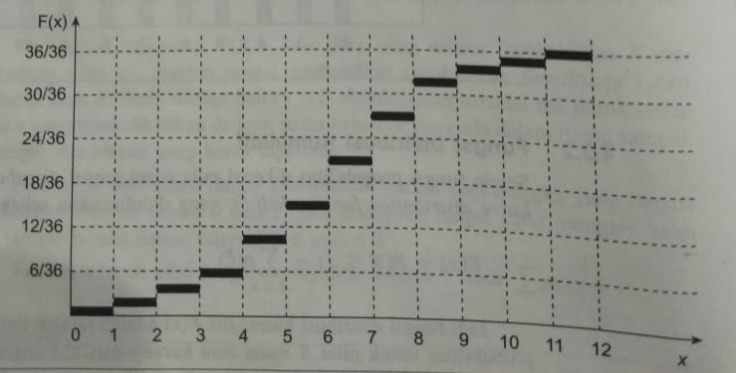
Contoh soal-fungsi distribusi kumulatif
Grafik tangga fungsi probabilitas kumulatif

Slide 10
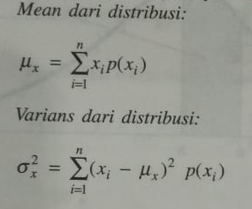
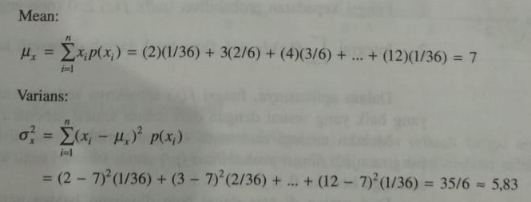
Contoh soal-fungsi distribusi kumulatif
Nb : ukuran-ukuran statistic deskriptif untuk suatu distribusi probabilitas diskrit dapat ditentukan dengan dua ukuran penting yang mewakili, ukuran pemusatan (Mean) dan ukuran penyebaran (Varians) yang sering digunakan.

Slide 11
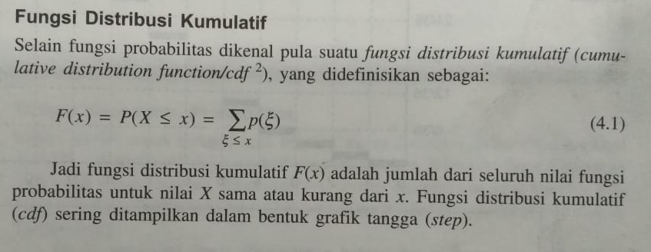

Slide 12
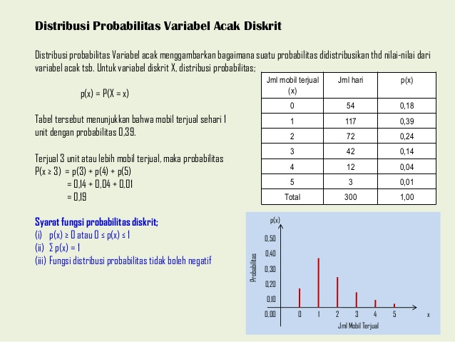

Slide 13
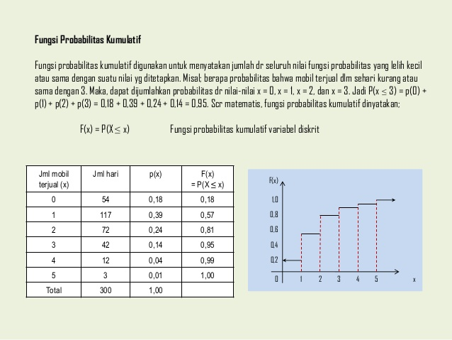

Slide 15
DISTRIBUSI PROBABILITAS KONTINUE

Slide 16
DISTRIBUSI PROBABILITAS KONTINUE
Fungsi Kepadatan Probabilitas
Fungsi Distribusi Kumulatif
Histogam Distribusi Probabilitas

Slide 17
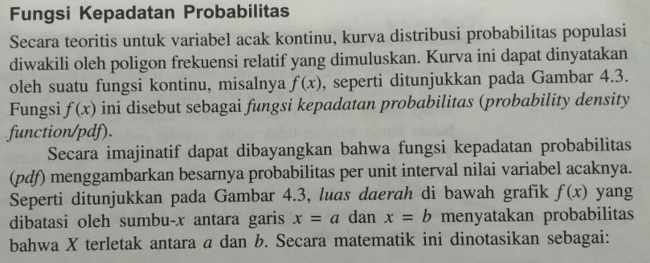
Fungsi kepadatan probabilitas
Dalam teori probabilitas, Fungsi kepadatan probabilitas atau fkp (probability density function/pdf) merupakan segolongan fungsi yang sering digunakan dalam teori statistika untuk menjelaskan perilaku suatu distribusi probabilitas teoretis. Suatu fungsi memenuhi kriteria sebagai fkp apabila nilainya selalu positif untuk setiap titik absis dan fungsi primitifnya merupakan distribusi probabilitas.

Slide 18
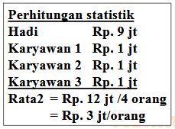
Gambaran permasalahan fungsi distribusi data dalam statistik

Slide 19
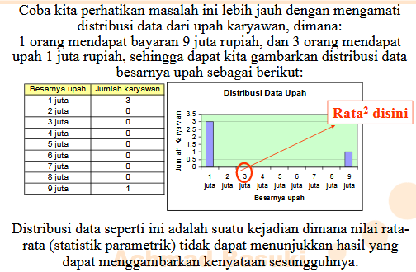
Gambaran permasalahan fungsi distribusi data dalam statistik

Slide 20
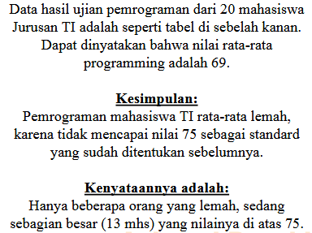
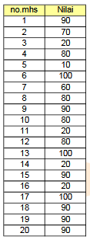
Gambaran permasalahan fungsi distribusi data dalam statistik

Slide 21
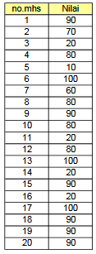
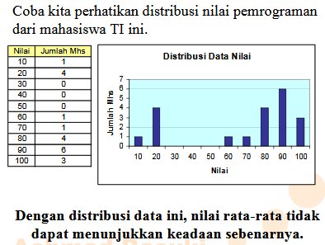
Gambaran permasalahan fungsi distribusi data dalam statistik

Slide 22
Fungsi Kepadatan Probabilitas (probability density function/ pdf)
Bagaimana cara menunjukkan distribusi data agar kesimpulan yang dapat diambil dapat menunjukkan keadaan sesungguhnya ????

Slide 23
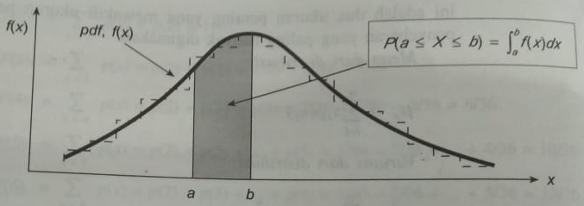
Fungsi kepadatan probabilitas
Dengan demikian secara umum probabilitas sebuah variable acak kontinue X mengambil nilai pada suatu interval antara x dan x+dx dapat dinyatakan dalam suatu notasi matematika :
Agar sebuah f(x) dapat menjadi sebuah pdf dari suatu variable acak kontinue, harus dipenuhi syfungsiarat :
Gambar . Fungsi Kepadatan Probabilitas

Slide 24
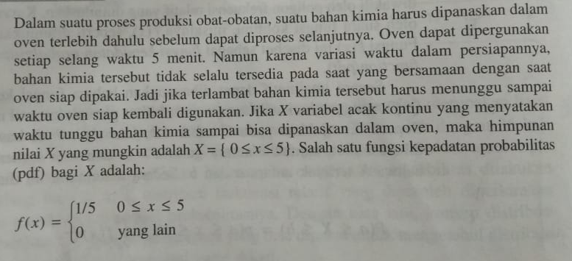
Contoh soal- fungsi kepadatan probailitas

Slide 25
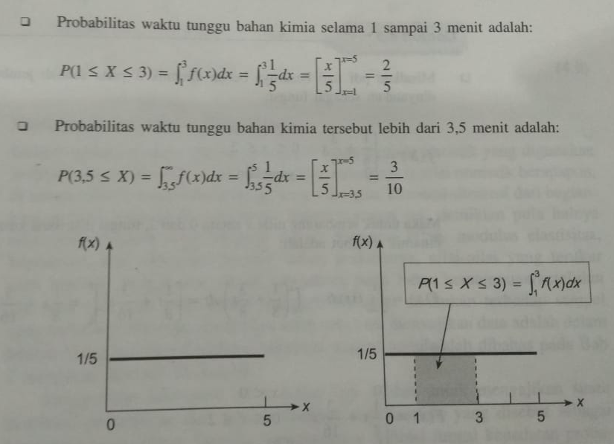
Contoh soal- fungsi kepadatan probailitas

Slide 27
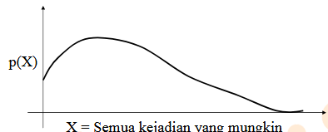
Fungsi Kepadatan Probabilitas (probability density function/ pdf)
Secara imajinatif dapat dibayangkan bahwa fungsi kepadatan probabilitas (pdf) menggambarkan besarnya probabilitas per unit interval nilai variabel acaknya. Luas daerah dibawah grafik p(x) yang dibatasi oleh sumbu –x.

Slide 28
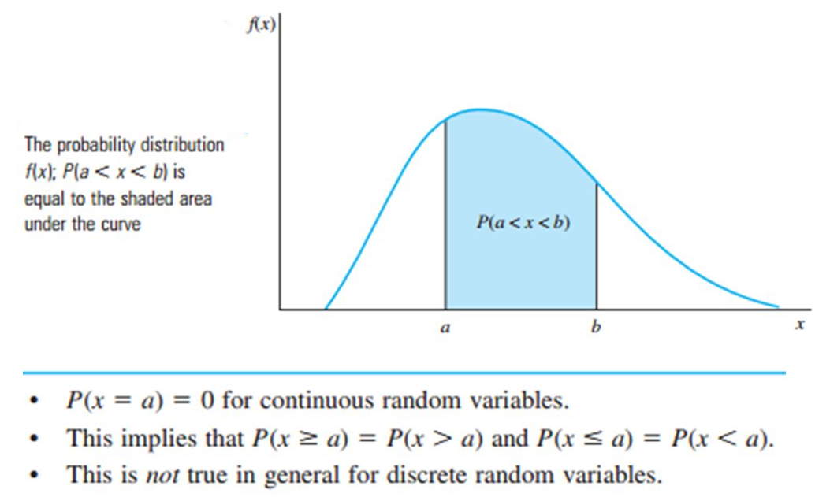
Fungsi Kepadatan Probabilitas (probability density function/ pdf)

Slide 29
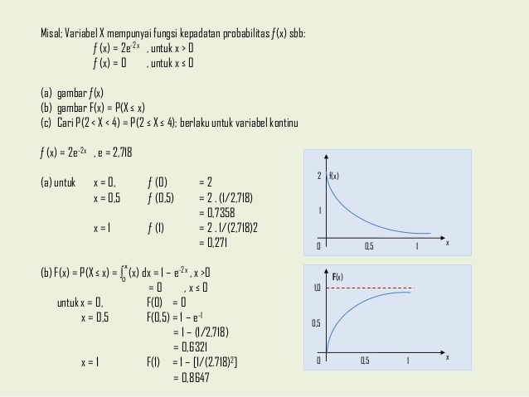
Contoh Fungsi Kepadatan Probabilitas

Slide 30
Fungsi Kepadatan Komulatif (fungsi distribusi kumulatif/cdf)
Fungsi distribusi kumulatif yang didefenisikan sebagai fungsi yang tidak lain menyatakan probabilitas bahwa x kurang dari sebuah nilai tertentu

Slide 31
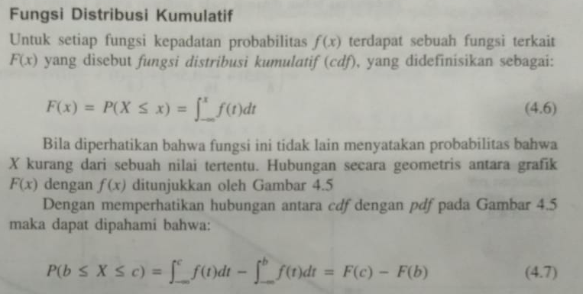
Fungsi distribusi kumulatif

Slide 32
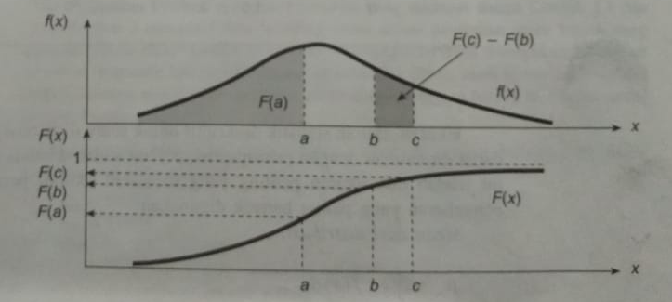
Fungsi distribusi kumulatif
Hubungan grafik pdf dengan cdf

Slide 33
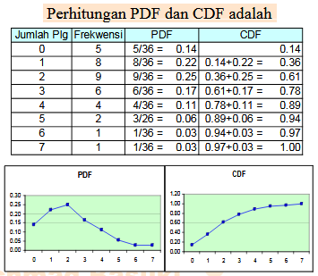
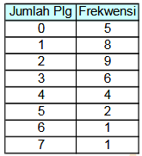
Fungsi Kepadatan Komulatif (fungsi distribusi kumulatif/cdf)
1. Diketahui frekuensi jumlah pelanggan yang melaui pintu kasir untuk setiap 5 menit sebuah supermarket adalah sebagai berikut :

Slide 34
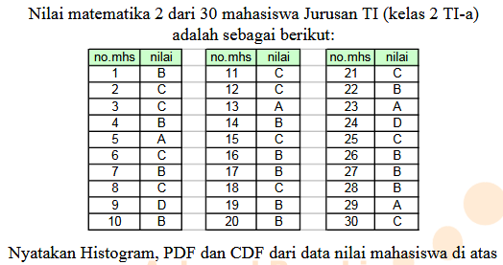
Fungsi Kepadatan Komulatif (fungsi distribusi kumulatif/cdf)

Slide 35
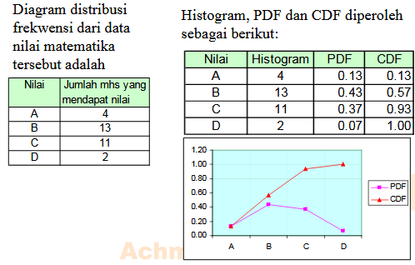
Fungsi Kepadatan Komulatif (fungsi distribusi kumulatif/cdf)

Slide 36
Histogram Distribusi Probabilitas
Penggunaan Histogram untuk menyajikan suatu distribusi probabilitas dari sebuah variabel acak kontinyu.
Dalam membuat histogram probabilitas diperhatikan :
“ ketinggian sebuah batang histogram merupakan nilai fungsi kepadatan probabilitas untuk seluruh nilai variabel acak sepanjang interval yang diwakili batang tersebut, dengan kata lain luas dari sebuah batang histogram merupakan nilai fungsi probabilitas dari variabel acak antara batas-batas kelasnya “

Slide 37
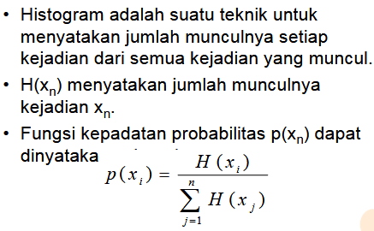
Histogram Distribusi Probabilitas

Slide 38
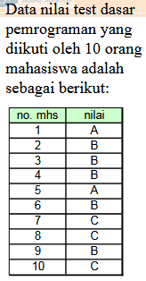
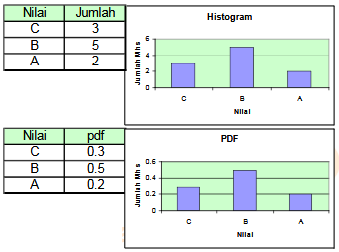
Histogram Distribusi Probabilitas
Berdasarkan nilai yang diperoleh dapat dinyatakan bahwa yang mendapat nilai C sebanyak 3 orang, yang mendapat nilai B sebanyak 5 orang dan yang mendapat nilai A sebanyak 2 orang. Nilai-nilai kemunculan ini disebut dengan histogram dari nilai ujian.

Slide 39
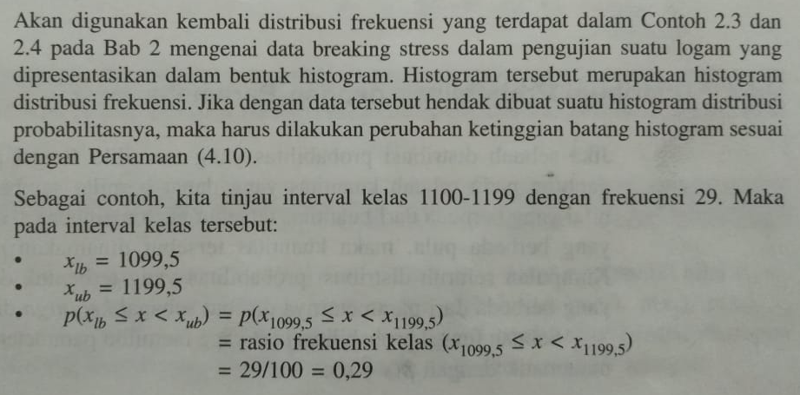
Contoh soal-histogram probabilitas

Slide 40
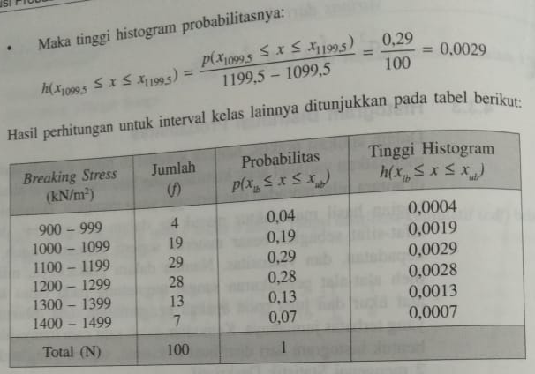

Slide 41
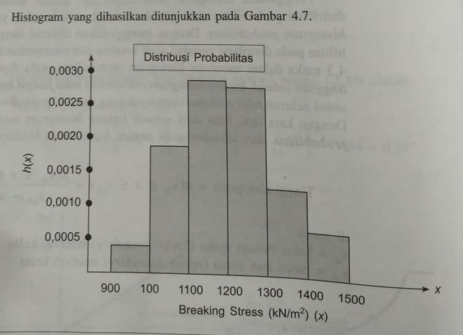

Slide 43
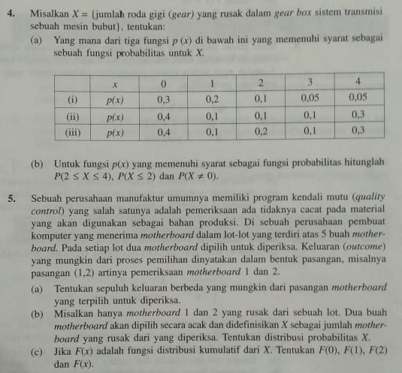
tugas

Slide 44
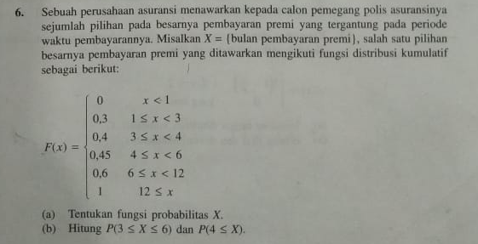
tugas

